Slide 1


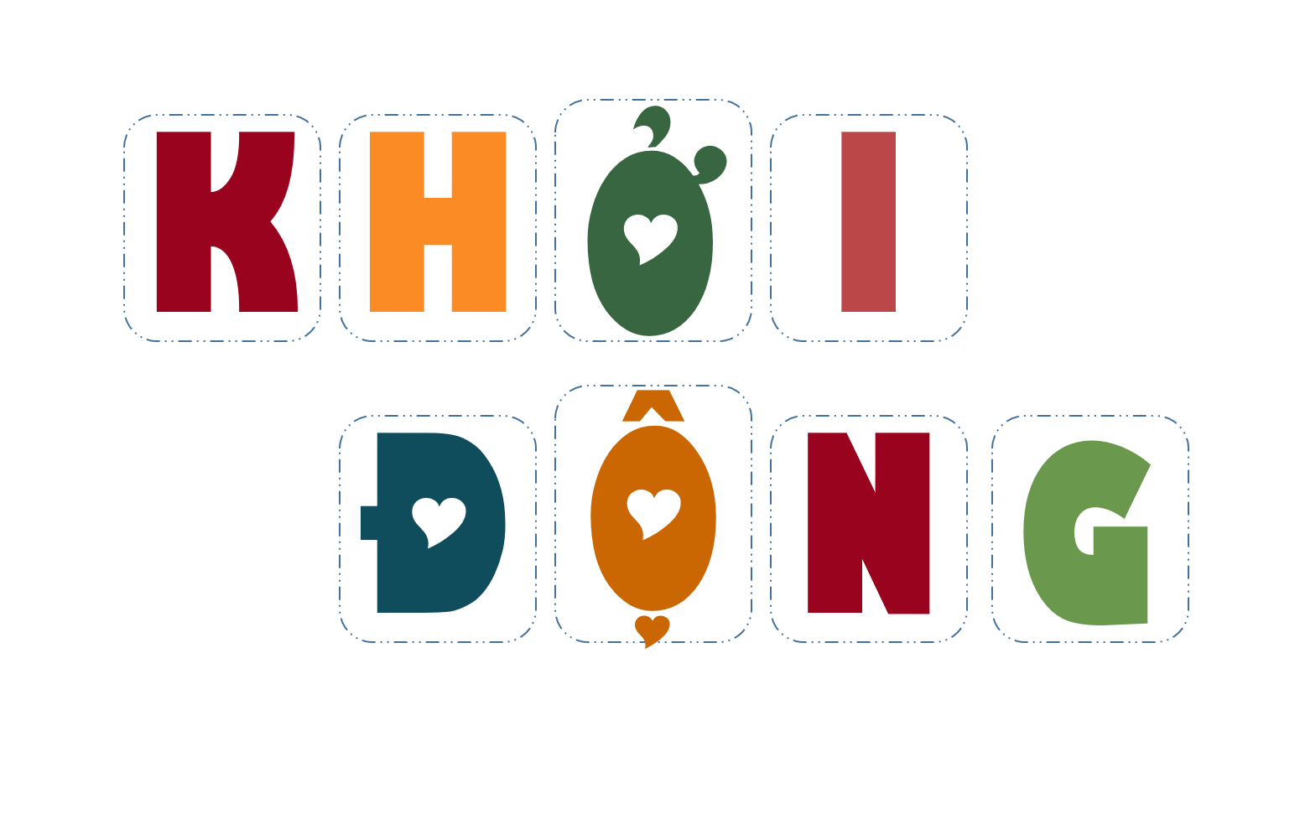


Slide 2


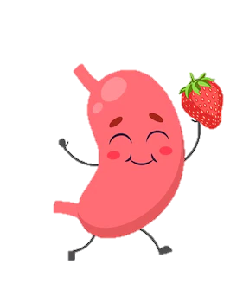




Thi kể nhanh tên các món ăn

Slide 3


Thi kể nhanh
tên các món ăn
Cơm tấm
Bánh cuốn
Hủ tiếu
Bún
Gỏi
Bánh xèo
Bánh mì

Slide 4

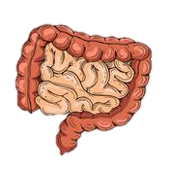


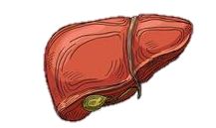


Cùng đoán xem, thức ăn chúng ta ăn hàng ngày qua miệng sẽ đi đâu trong cơ thể?
Thức ăn khi đi vào cơ thể em sẽ đi qua những bộ phận:
Miệng
Tuyến nước bọt
Thực quản
Dạ dày
Ruột non
Ruột già
Đại tràng
Trực tràng
Hậu môn

Slide 5







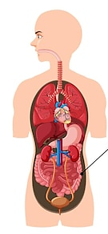

Thứ … ngày … tháng … năm …

